Slide 1
PROFİL OLUŞTURMA KLAVUZU
KÜTÜPHANE VE DOKÜMANTASYON DAİRESİ BAŞKANLIĞI

Slide 2
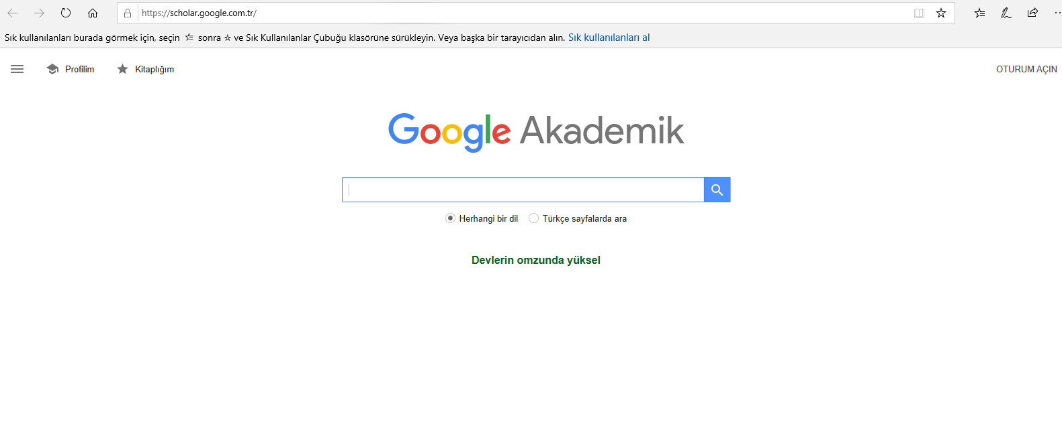
Adresine giriş yapınız.
Oturum açınız.
Profil Oluşturma: Tarayıcınızın adres satırına http://scholar.google.com.tr yazarak Google Akademik sayfasına gidiniz.Oturum Açın seçeneğini tıklayınız.

Slide 3
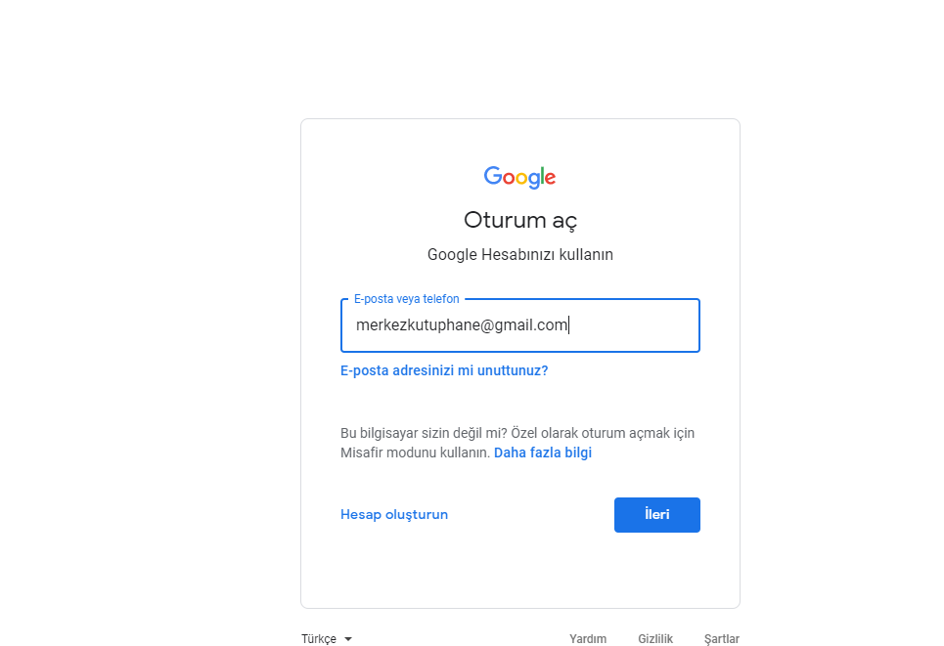
Özel gmail hesabınızla oturum açınız. İleri butonuna tıklayınız.

Slide 4
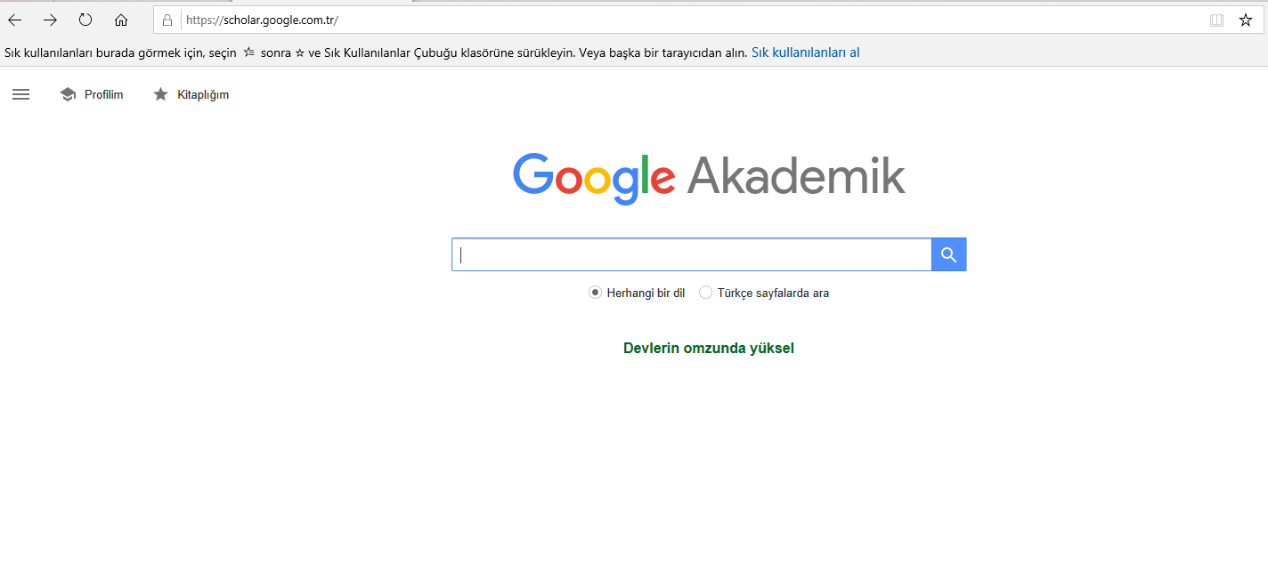
Profil düzenlerken; üniversite adı, kurumun tercih ettiği yazım biçiminde olmalıdır. (örneğin; Kırıkkale Üniversitesi)“ doğrulama e-postası” için kurumsal e-posta hesabı kullanılmalıdır. (örneğin; kutuphane@kku.edu.tr)

Slide 5
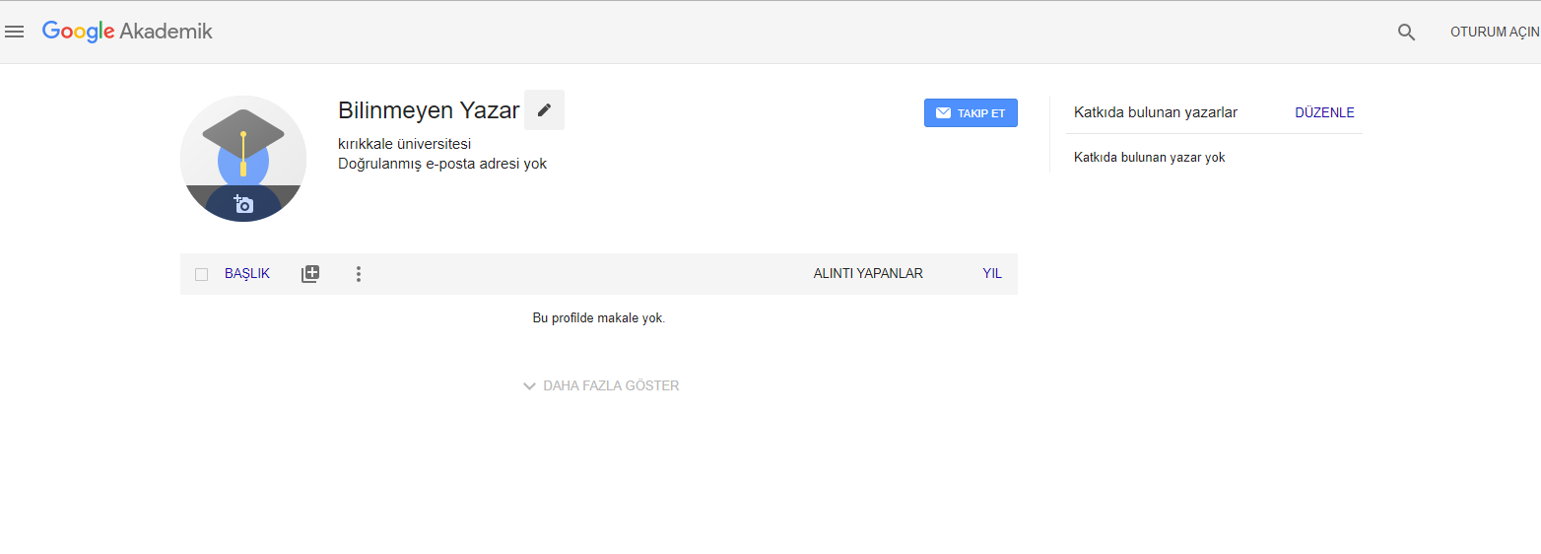
Kalem işaretine tıklayarak, profilinizi düzenleyip, e-postanızı da doğrulamalısınız.

Slide 6
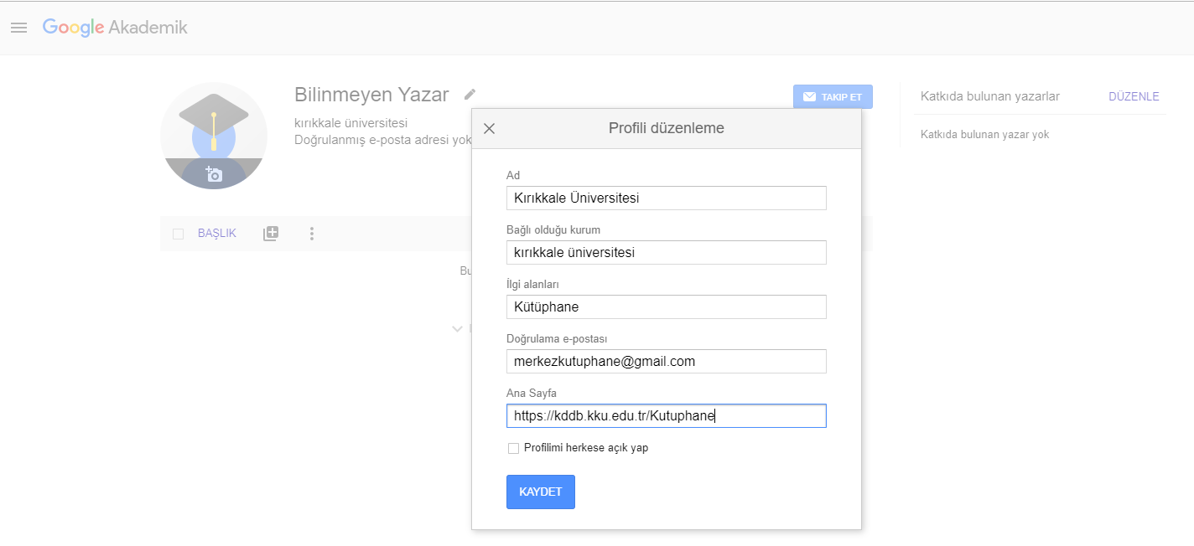
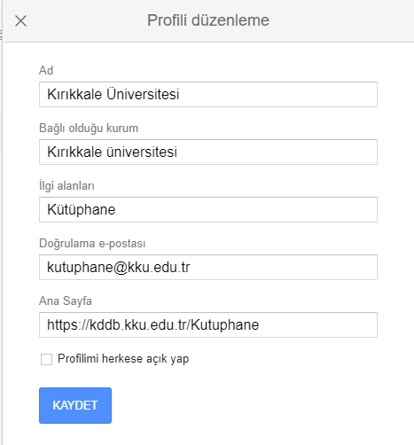
Profilinizi, örnekteki gibi düzenleyiniz.

Slide 7
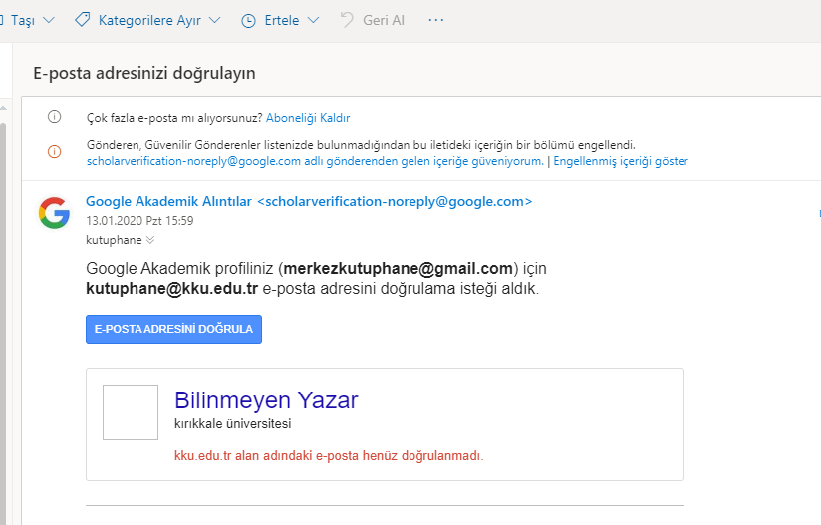
Profil oluşturmanın bu aşamasında, doğrulama e-postası olarak belirtilen hesaba, Google Akademik doğrulama amaçlı bir e-posta gönderir. Bu e-posta içindeki “E-posta adresini doğrula” butonuna basarak profilinizin bağlı olduğunuz kurum altında temsil edilmesini sağlayınız.

Slide 8
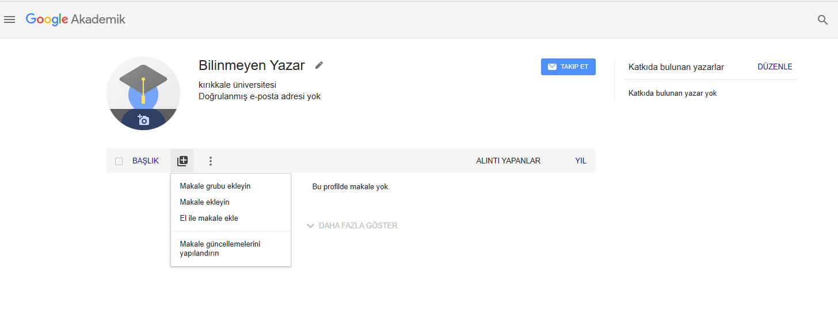
Size ait yayınları “Makale ekleyin” seçeneği yardımı ile arayın ve işaretleyerek profilinize ekleyin. Google Akademik’te “Makale ekleyin” seçeneği ile bulamadığınız yayınınızı “El ile makale ekle” seçeneği yardımı ile ekleyebilirsiniz.

Slide 9
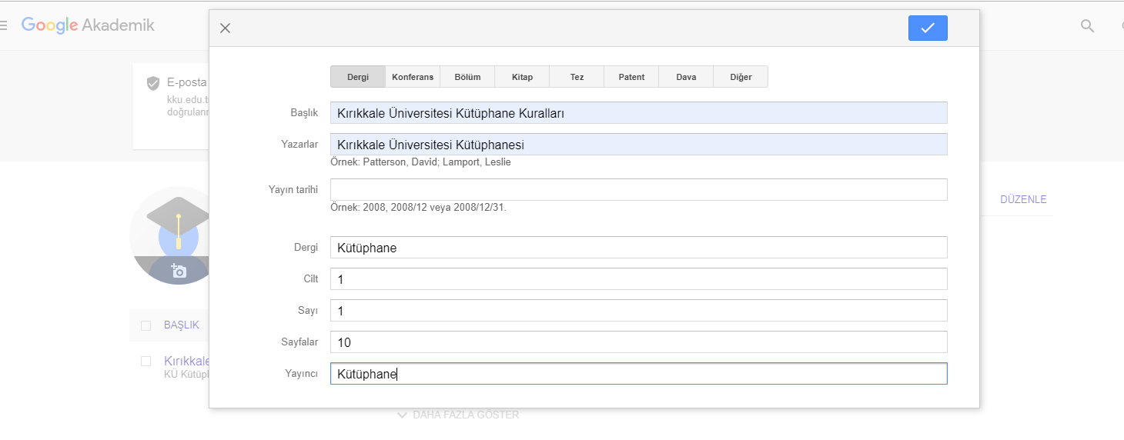
Google Akademik’te “Makale ekleyin” seçeneği ile bulamadığınız yayınınızı, “El ile makale ekle” seçeneği yardımı ile ekleyebilirsiniz. ‘’El ile makale ekle’’ seçeneğinde karşınıza boş form ekranı çıkacaktır. Bilgileri örnekte olduğu gibi girip ‘tik işaretine’ tıklayınız.

Slide 10
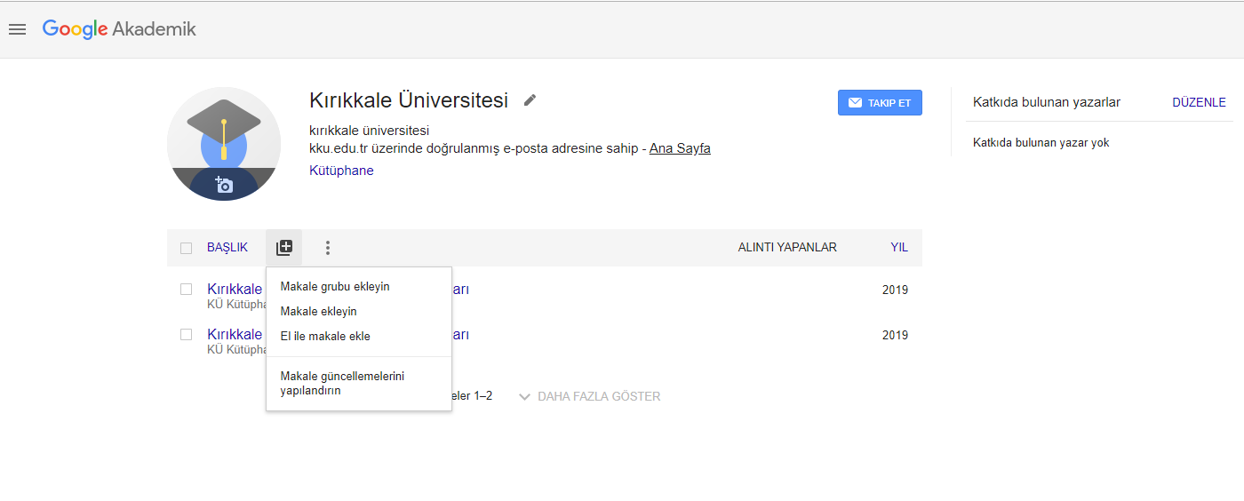
“Makaleler” adımında Google Akademik benzer isimli yazarlara ait yayın gruplarını listeleyecektir. “Makaleler” terimi tüm yayınları ifade eder. Size ait olan yayın grubunu işaretleyin. İşaretlediğiniz yayınların profilinize eklenmesi için “tik” işaretine tıklayınız.

Slide 11
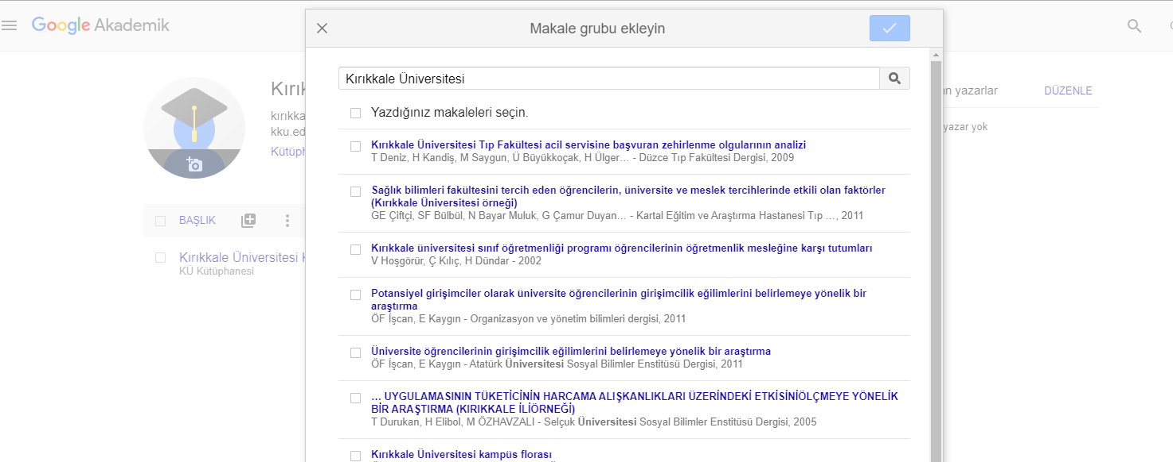
Profilinizdeki yayınların başlıkları mutlaka cümle yazım düzeninde olmalıdır. Çünkü Mendeley gibi kaynakça yazım sistemleri ilgili biçime göre dönüştürmeyi otomatik yapar.
Yeni bir makalenizi eklemek istediğinizde arama kutucuğuna isminizi yazarak size ait eserleri seçip ekleyebilirsiniz.

Slide 12
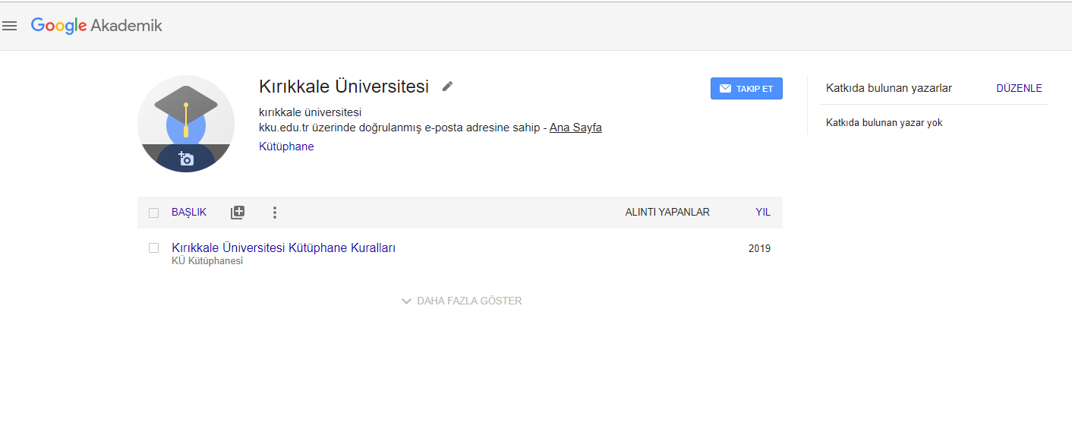
Bu aşamada “Katkıda bulunan yazar ekle” seçeneği ile ortak çalışma yaptığınız yazarların isimlerini işaretleyerek profilinize dahil edebilirsiniz.

Slide 13
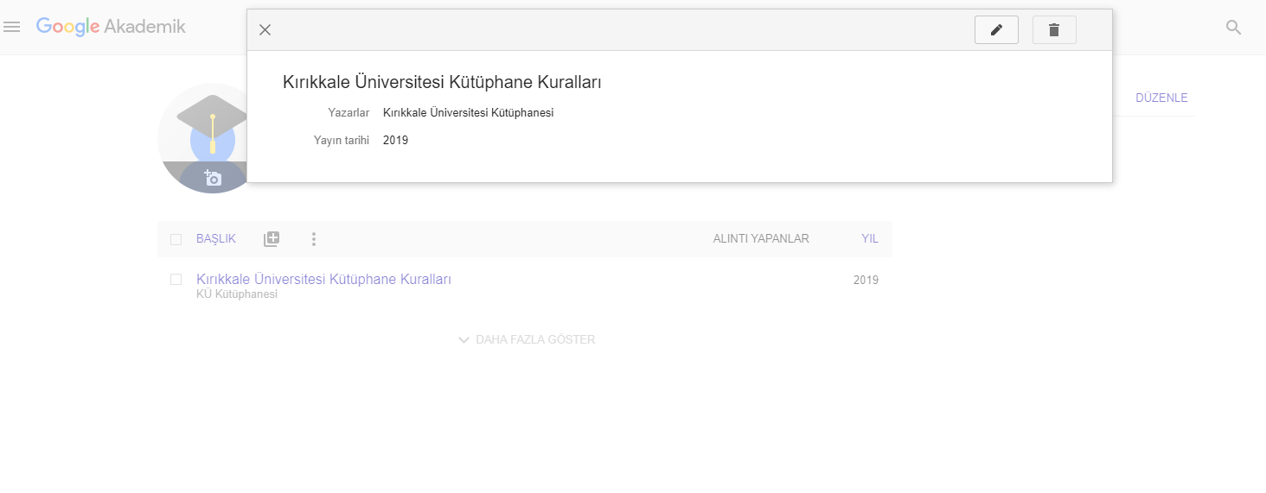
Profilinizde yer alan yayınların bibliyografik bilgilerini düzenleyebilirsiniz. Bunun için profilinizdeki yayının başlığına tıklamanız ve detayına ulaşmanız gerekir. Açılan detay ekranında “kalem” resmine tıklayarak yayının düzenleme sayfasına erişebilirsiniz.

Slide 14
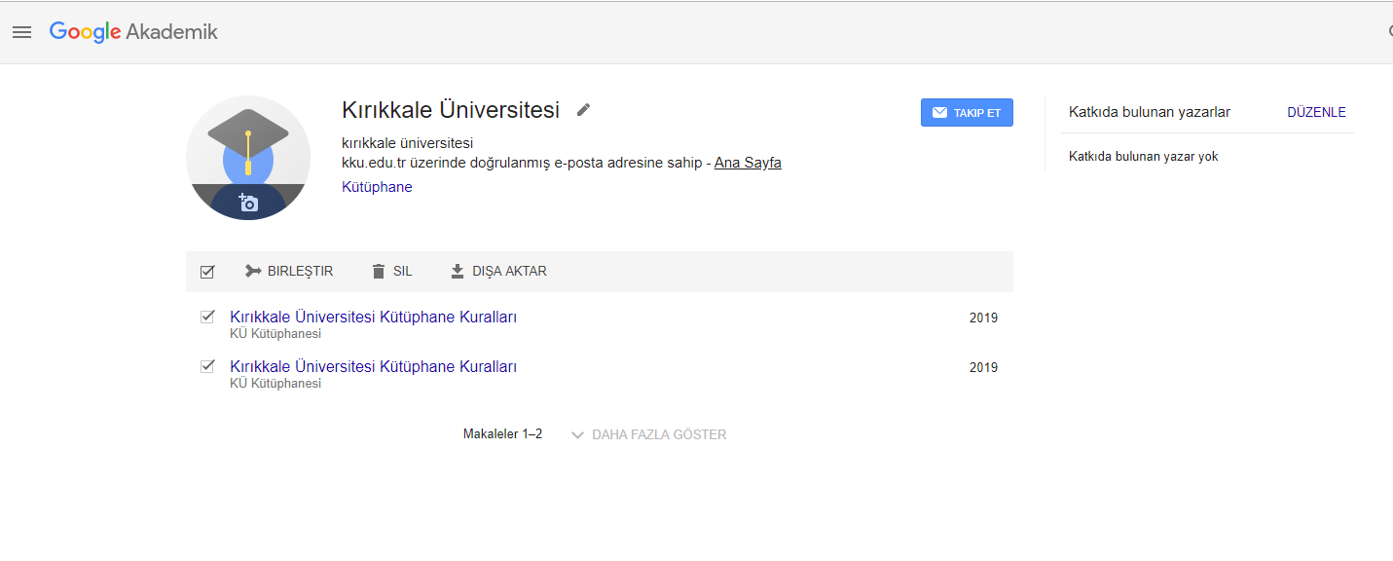
Profilinizdeki bazı yayınlar birden çok kaynak tarafından harmanlandıysa çift görünecektir. Çift görünen yayınları sol tarafındaki kutuyu işaretledikten sonra belirecek olan “Birleştir” seçeneği ile birleştiriniz. Birleştirmede yazım biçimi düzgün olanı tercih ediniz.

Slide 15
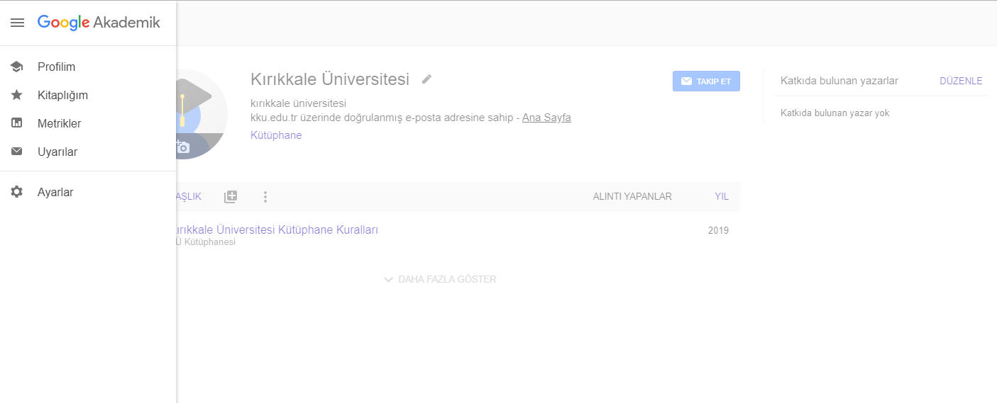
Profilinizde yayınlarınız ile ilgili eylemlerden haberdar olmak için uyarı oluşturabilirsiniz.

Slide 16
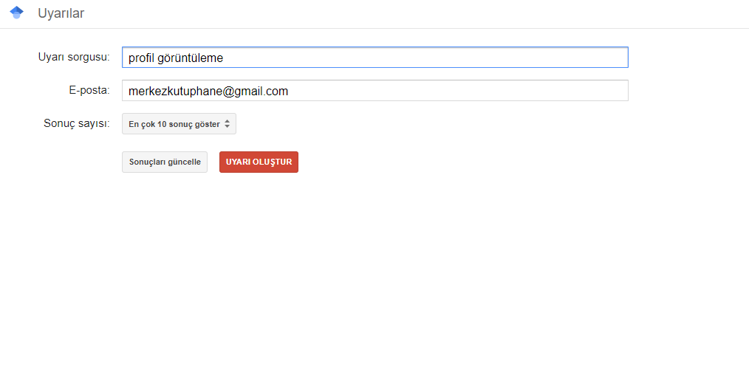
Uyarı oluşturmak için «uyarı sorgusu» kutucuğuna bir tanım yazınız. Daha sonra «uyarı oluştur» butonuna tıklayınız.

Slide 17
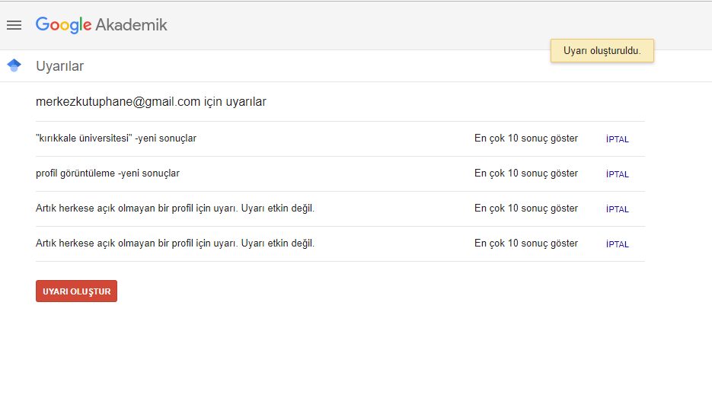
Uyarı oluşturduğunuz da «uyarı oluşturuldu
bilgisi çıkacaktır. Daha sonra oluşturmuş olduğunuz uyarıyı uyarı listesinde görebilirsiniz.

Slide 18
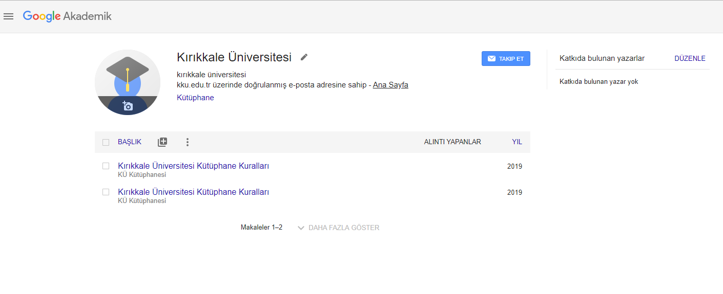
Makaleleriniz atıf aldığında «Alıntı yapanlar» ibaresinin altında sayı olarak görülecektir.
Artık profiliniz hazır.
Profil sayesinde Google da yer alan yayınlarınızın hepsini bir arada görebilecek
ve yayınlarınızla ilgili aldığınız atıflar için bildirim alacaksınız.

